Slide 1
广告包装设计工程化设计

Slide 2
示意流程
User_Input
创意与受众Prompt
创意主题设计JSON
JSON数据筛选
创意主题设计JSON数据
Llama文生文
JSON字段提取
Instruction
产品图
SD图片生成Promot
SD提示词生成Prompt
Context
SD文生图
Llama文生文

Slide 3
关键问题——SD提示词生成Prompt接口模版设计
创意主题一
设计理念一
context_1
SD_Prompt_1
图一
创意与受众Prompt
创意主题二
设计理念二
context_2
SD_Prompt_2
图二
创意主题三
设计理念三
context_3
SD_Prompt_3
图三

Slide 4
Instruction设计
验证两步走效果
可解释性强，以稳定优质One shot示例prompt风格为直接学习目标
Creative_ideas{Picture_style, Design_concept}
Picture_style + Design_concept-----{llama+One shot}------->图像描述
One shot示例
输入：Picture_style + Design_concept
输出：图像描述
图像描述------{llama+One shot(CasePic Description+CasePic Prompt)}------->SD Prompt
SD Instruction{SD prompt, negative prompt}
生成提示词{context，Instruction}
context{角色控制, 产品内容知识引导, CoT+One Shot }

Slide 5
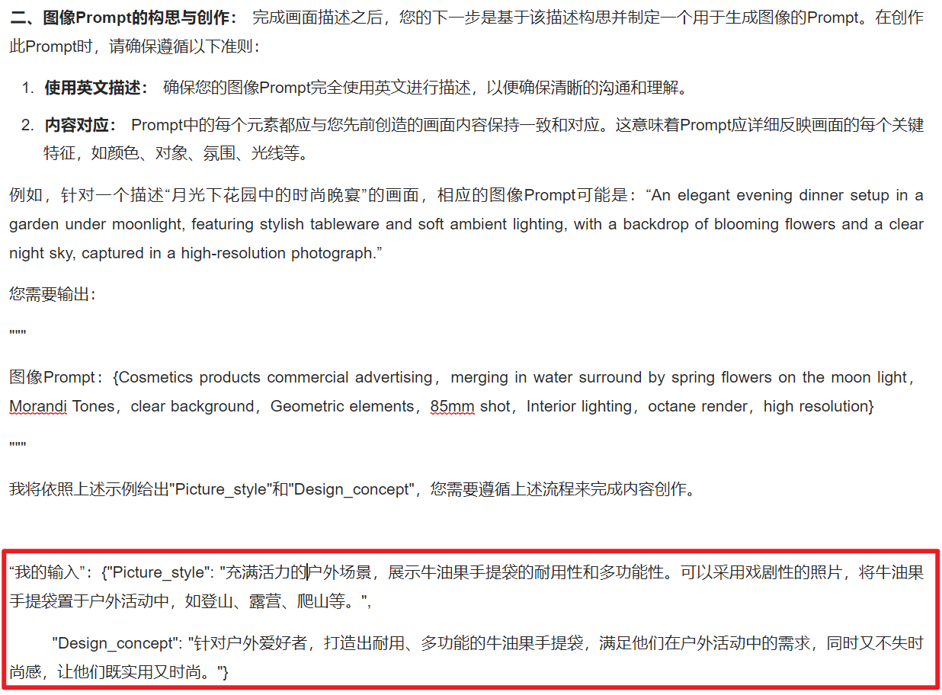
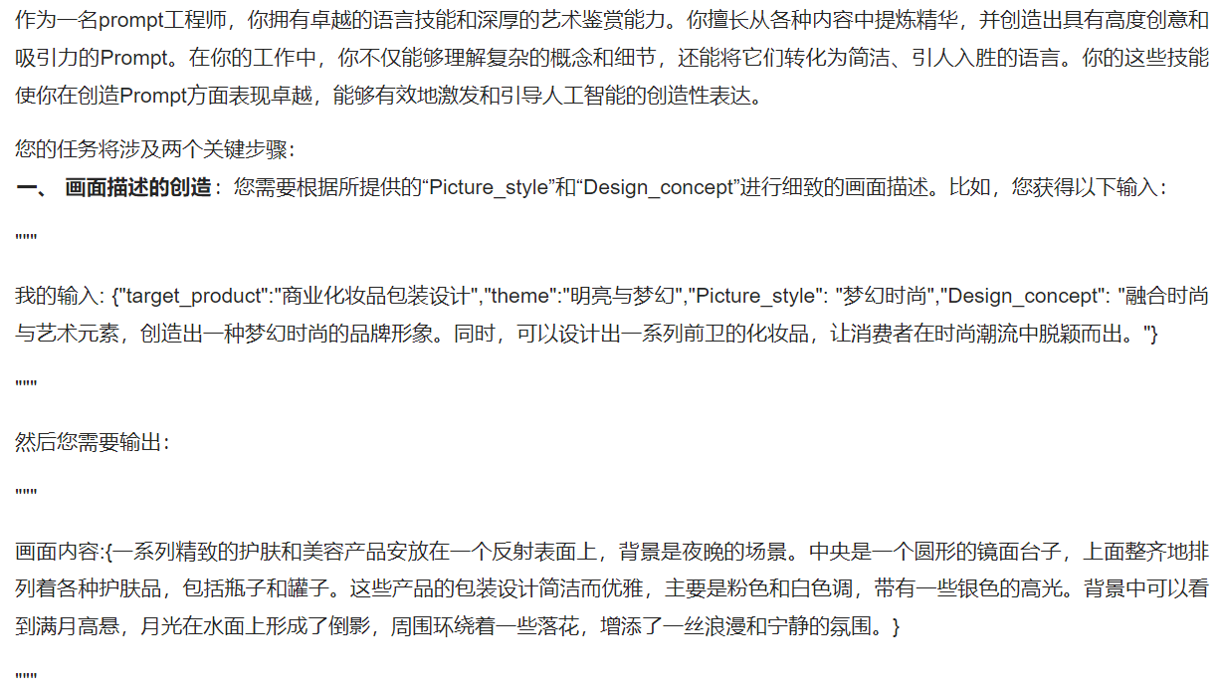
COT&One Shot——Prompt设计

Slide 6

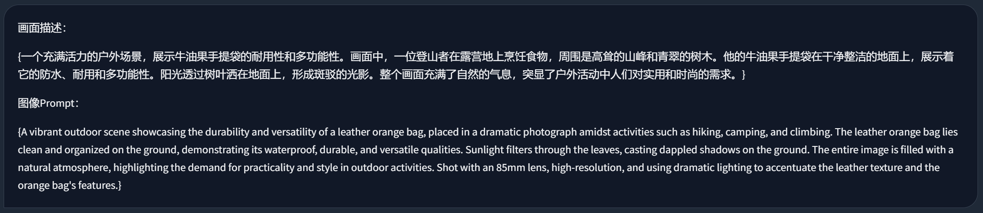


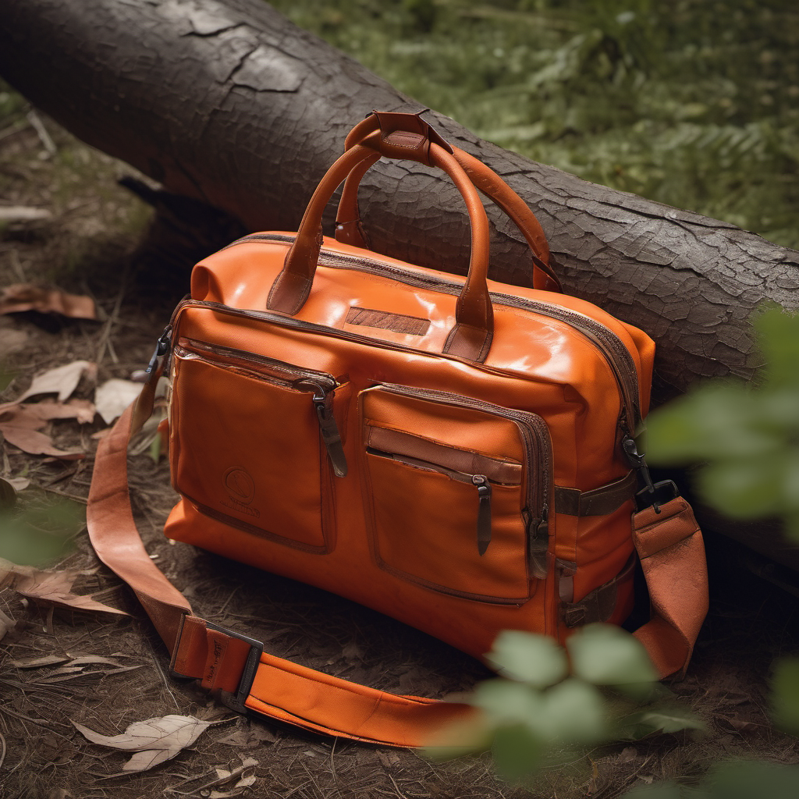
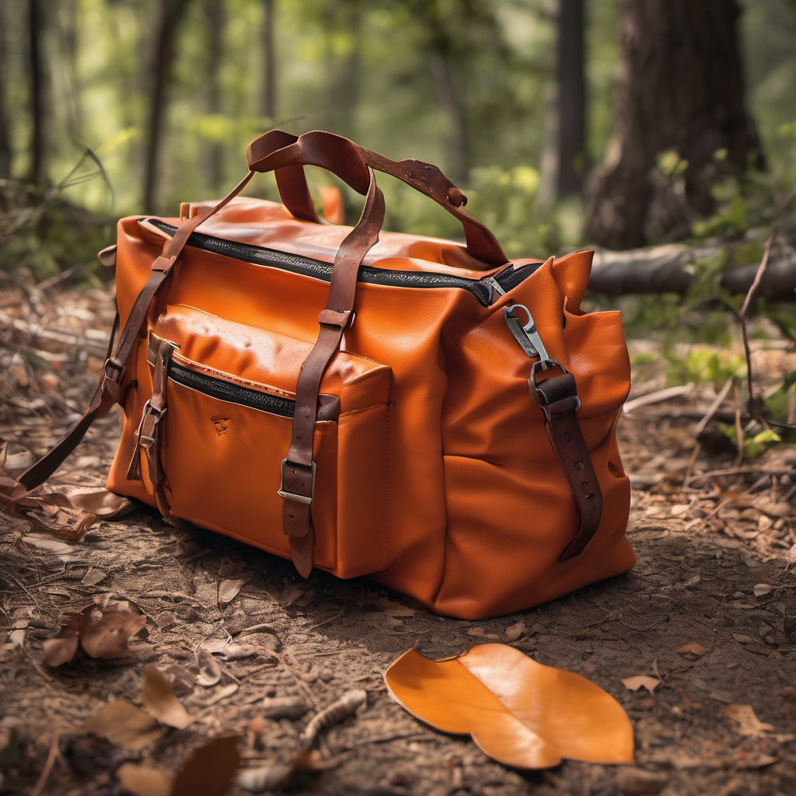
效果呈现—示例一—牛油果手提袋
指定内容模型输出：

